Slide 1

Víceúčelový laboratorní testovací přístroj na bázi mikrořadiče
Autoři:
Adam Bařtipán
Jakub Hlacin
Jiří Hladík
Petr Makeš
Jan Staněk
Filip Škraňka
Zadavatel:
doc. Ing. Jan Fischer, Csc.
Praha květen 2013
A3M99PTO – Práce v týmu a její organizace

Slide 2

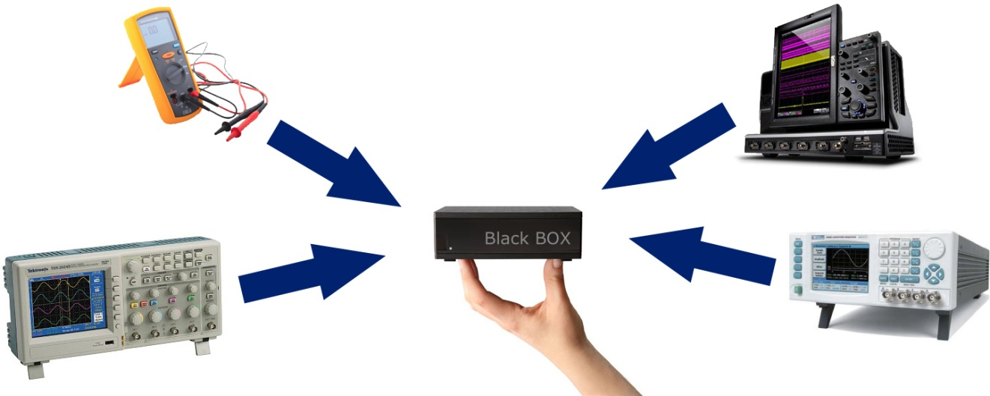
Cíl projektu
Vytvořit přístroj nahrazující laboratorní přístroje v domácích podmínkách
Implementované funkce:
Osciloskop, signálový generátor, logický analyzátor a čítač
Podporované platformy:
ARM cortex M3 (F0,F1,F3,F4), 8052 (ADuC843)
A3M99PTO – Víceúčelový laboratorní přístroj
1/7

Slide 3

Členové týmu
Jiří Hladík – Vedoucí týmu
(organizace týmu, návrh architektury firmware, programátor C#)
Adam Bařtipán – STM32F3
(Programátor MCU)
Jakub Halcin – STM32F4
(programátor MCU a C#, architektura PC aplikace)
Petr Makeš – ADuC843
(programátor MCU)
Jan Staněk – STM32F1
(programátor MCU vyšší vrstvy)
Filip Škraňka – STM32F0
(programátor MCU, návrh komunikace)
A3M99PTO – Víceúčelový laboratorní přístroj
2/7

Slide 4
Zajištění projektu
Založení SVN pro sdílení zdrojových kódů
Vytvoření webové stránky na Neuron wiki pro sdílení zápisů z porad a dalších informací
Pravidelné pondělní schůzky celého týmu
Úzká spolupráce se zadavatelem
Programovací schůzky
A3M99PTO – Víceúčelový laboratorní přístroj
3/7

Slide 5
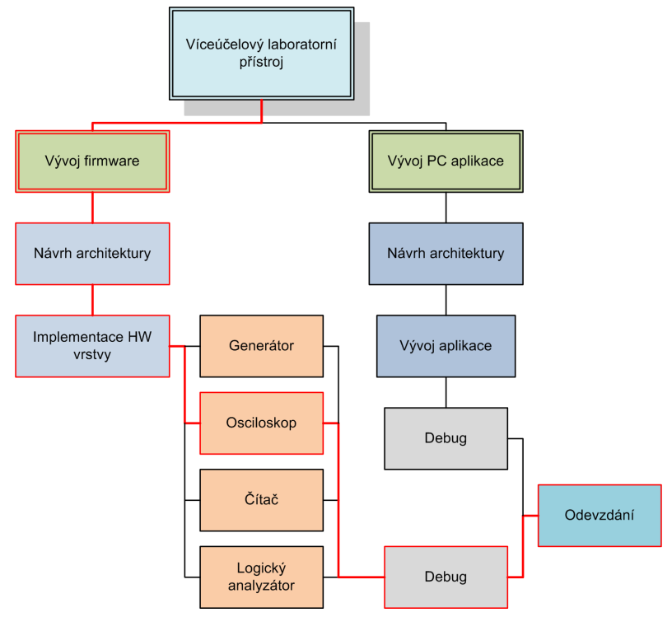
Postup řešení
Rozdělení na dvě větvě:
firmware MCU a PC aplikace
Minimální požadavky (kritická cesta):
Vytvoření osciloskopu
A3M99PTO – Víceúčelový laboratorní přístroj
4/7

Slide 6
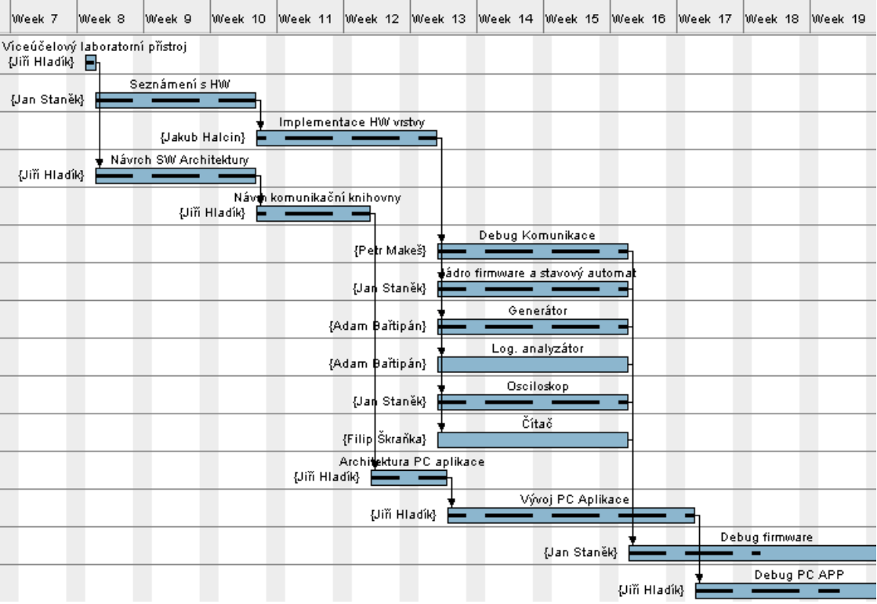
Rozvržení prací
A3M99PTO – Víceúčelový laboratorní přístroj
5/7

Slide 7
Řízení projektových rizik
Vysoká časová náročnost celého projektu
Omezení na kritickou cestu, zbytek až zbude čas
Návrhu architektury firmware
Konzultace s programátorem z externí firmy
Problémy s kompilací na ADuC
Nalezení workaroundů a jiných řešení
Ztráta motivace některých členů
Neustávající práce ostatních členů
A3M99PTO – Víceúčelový laboratorní přístroj
6/7

Slide 8
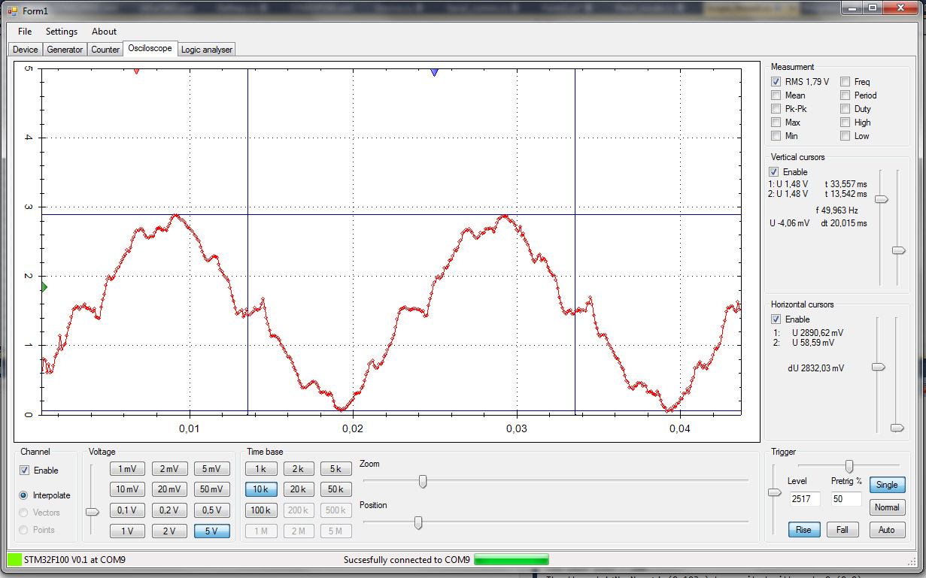
Výsledky projektu
Úspěšná realizace osciloskopu a generátoru
Vytvoření PC aplikace
A3M99PTO – Víceúčelový laboratorní přístroj
7/7

Slide 9

Děkujeme za pozornost

